Slide 1

HOẠT ĐỘNG Tiens Club
Người chia sẻ： Nguyễn Thị Minh Nguyệt

Slide 2
Nội dung
01. Xu hướng hiện nay
02. Mục tiêu hướng đến
03. Những hoạt động gợi ý
04. Hoạt động thực tế

Slide 3
PHẦN 01
Xu hướng hiện nay

Slide 4


Xu hướng hiện nay
Ít tốn phí và thời gian
Các hoạt động thiết thực
Đa dạng các hoạt động
=> Tiết kiệm chi phí cho người tham gia, thời gian tổ chức ngắn gọn (2h trở lại)
=> Các hoạt động đời sống hàng ngày, gần gũi, thân thiện, dễ thực hiện,...
=> Thay đổi các chủ đề hoạt động phù hợp với các đối tượng khách hàng khác nhau...
Không bắt ép, lôi kéo
Vui vẻ, năng động
Có giá trị, lợi ích
=> Mời gọi khéo léo, để khách hàng tham gia một cách tự nguyện, tự nhiên, không ràng buột,...
=> Tạo không khí vui vẻ, dễ hòa nhập
=> Khách hàng tham gia hoạt động sẽ nhận lợi ích, giá trị gì...

Slide 5
PHẦN 02
Mục tiêu hướng đến

Slide 6
Mục tiêu hướng đến
Thu hút khách hàng
Quảng bá thương hiệu
Giới thiệu sản phẩm, văn hóa
Tạo môi trường để đội nhóm
phát triển, trưởng thành
Nâng cao tinh thần đội nhóm
Đa dạng đối tượng khách hàng
Trở thành người tiêu dùng
Chuyển đổi đối tác

Slide 7
PHẦN 03
Những hoạt động gợi ý

Slide 8
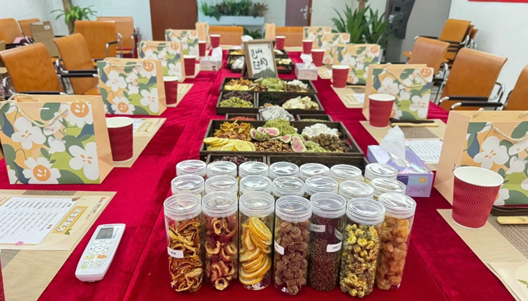
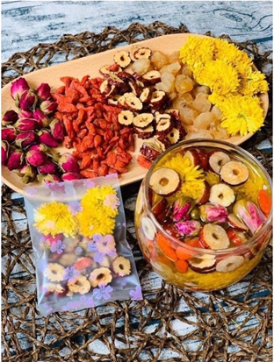


Những hoạt động gợi ý
Chia sẻ văn hóa trà/cà phê
Chuẩn bị teabreak
Trò chơi nhỏ
Thưởng thức trà/cà phê
Tặng quà
Chủ đề trà/cà phê

Slide 9
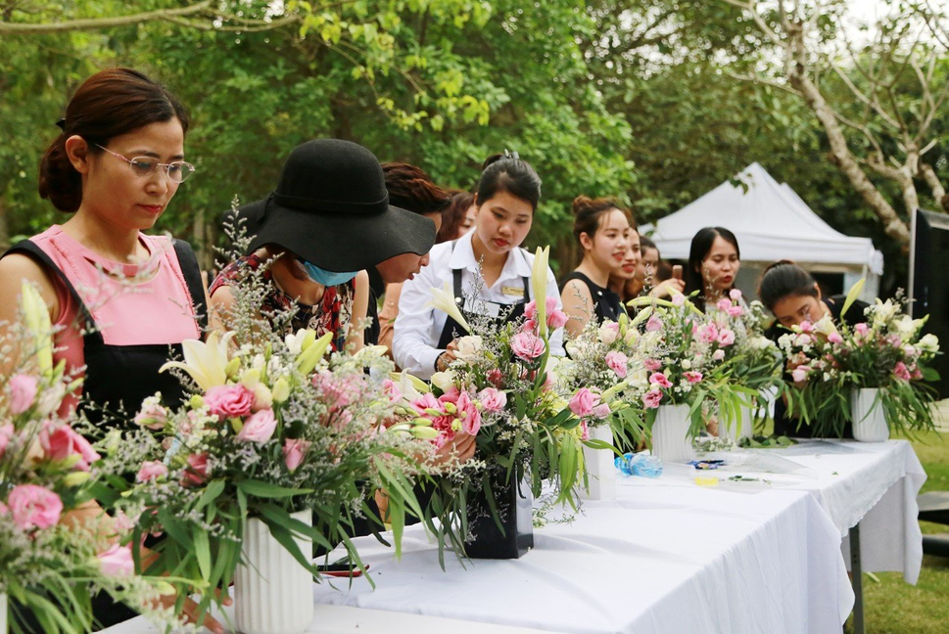
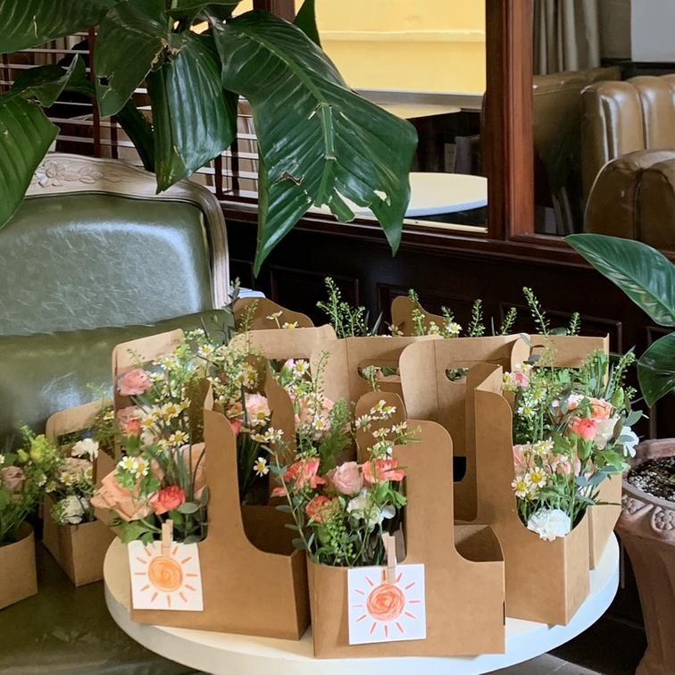
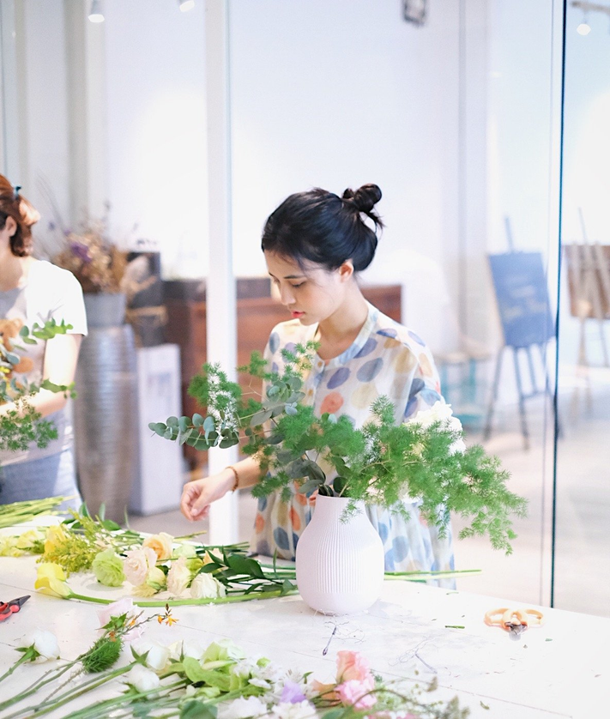
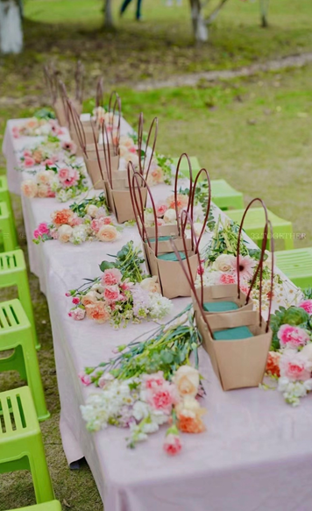
Những hoạt động gợi ý
Chia sẻ cách cắm hoa, phối màu
Chuẩn bị vật liệu
Thi cắm hoa, tặng quà
Chọn địa điểm phù hợp
Tặng quà
Chủ đề cắm hoa

Slide 10
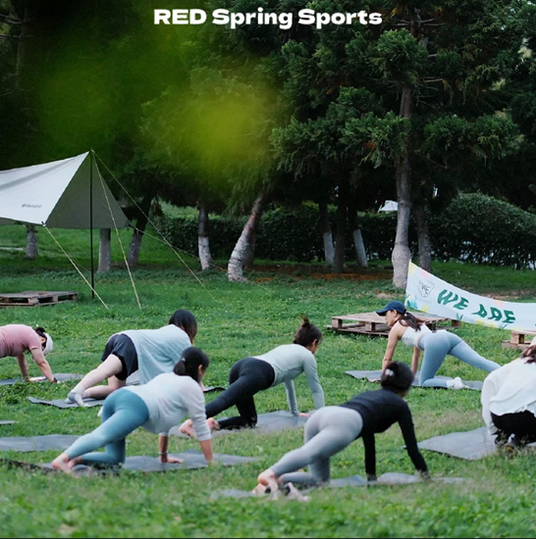

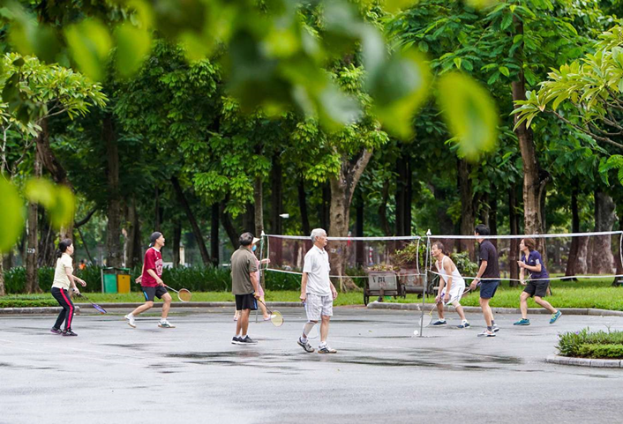

Những hoạt động gợi ý
Khởi động đầu giờ
Chia sẻ thông tin sức khỏe, bài tập phù hợp
Phân nhóm theo các bài tập sở thích
Chia sẻ cảm nhận
sau buổi tập
Chọn địa điểm phù hợp
Chủ đề thể dục/thể thao

Slide 11
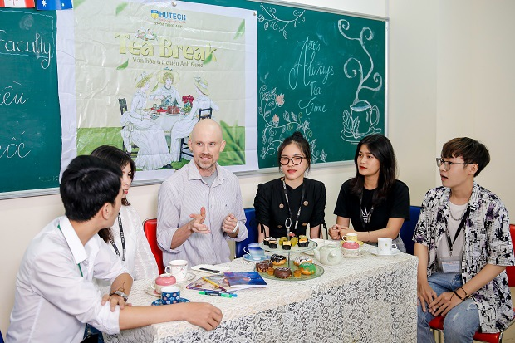
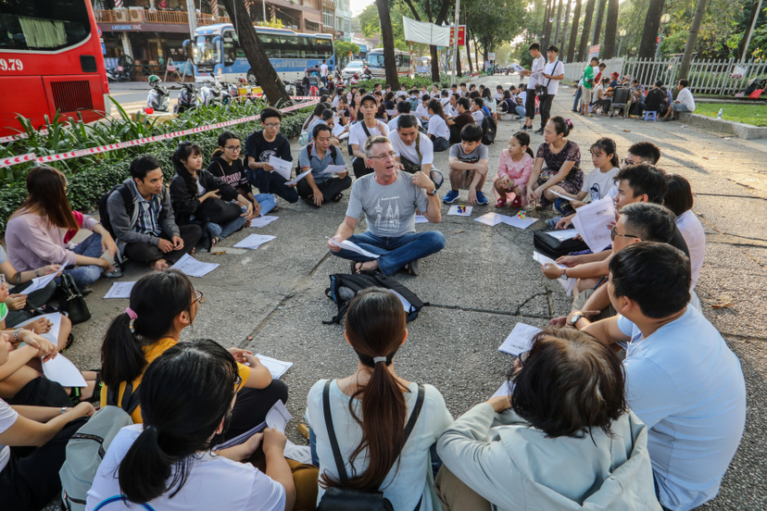
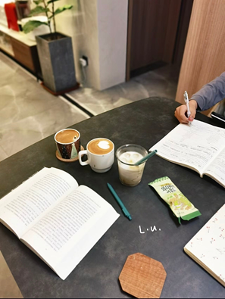
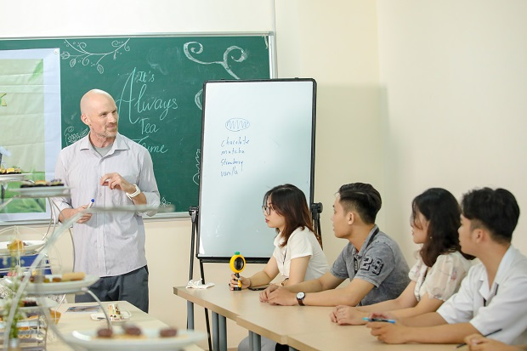
Những hoạt động gợi ý
Chia sẻ cách học ngoại ngữ
(khó khăn, bí quyết, phương pháp,..)
Chuẩn bị vật liệu
(sách vở, bút)
Lợi ích của việc học ngoại ngữ
Phân nhóm học
(tiếng Anh, tiếng Trung,...)
Chọn địa điểm phù hợp
Chủ đề học ngoại ngữ

Slide 12
Những hoạt động gợi ý
Trong các mối quan hệ xung quanh
Chia sẻ kinh nghiệm trong công việc
Kỹ năng mềm cần có
Chọn địa điểm phù hợp
Trò chơi liên quan
Chủ đề kỹ năng trong cuộc sống

Slide 13
PHẦN 04
Hoạt động thực tế

Slide 14
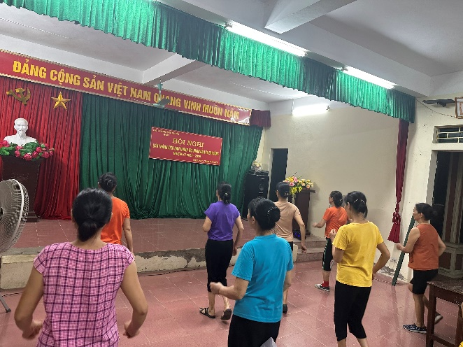
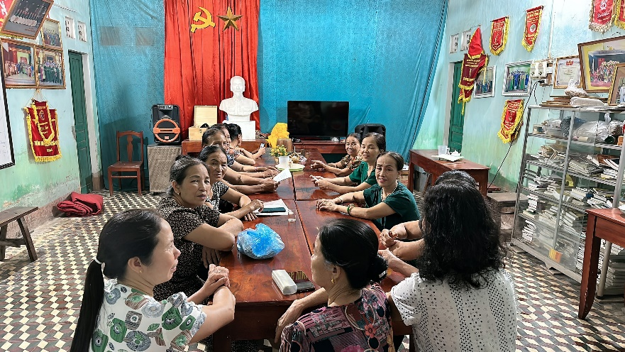
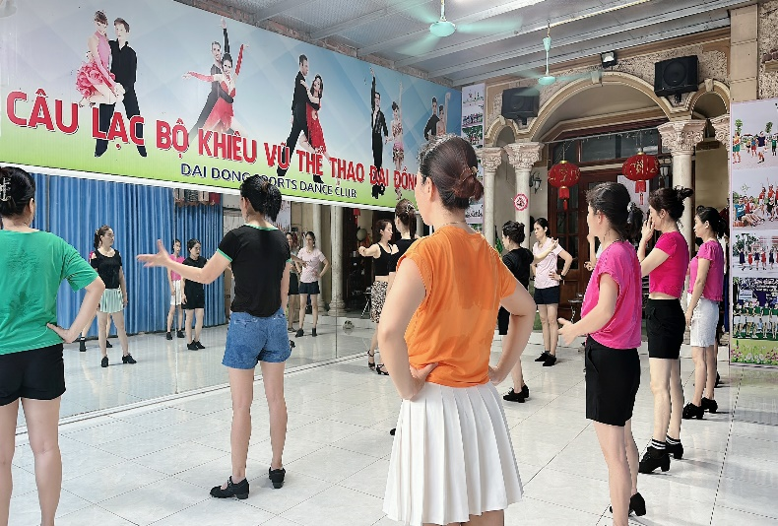
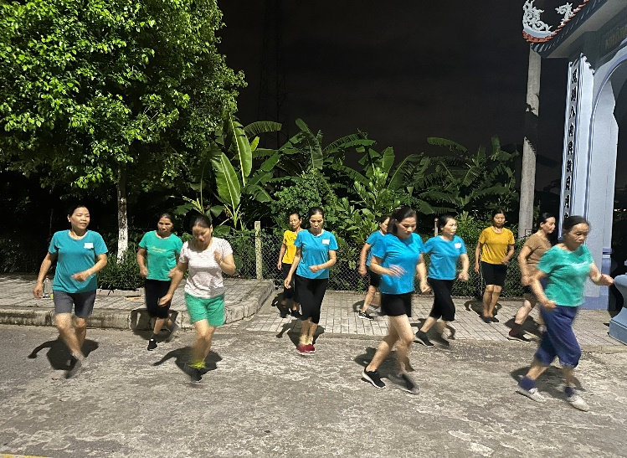
CLB Khiêu vũ, hát chèo, dân vũ

Slide 15
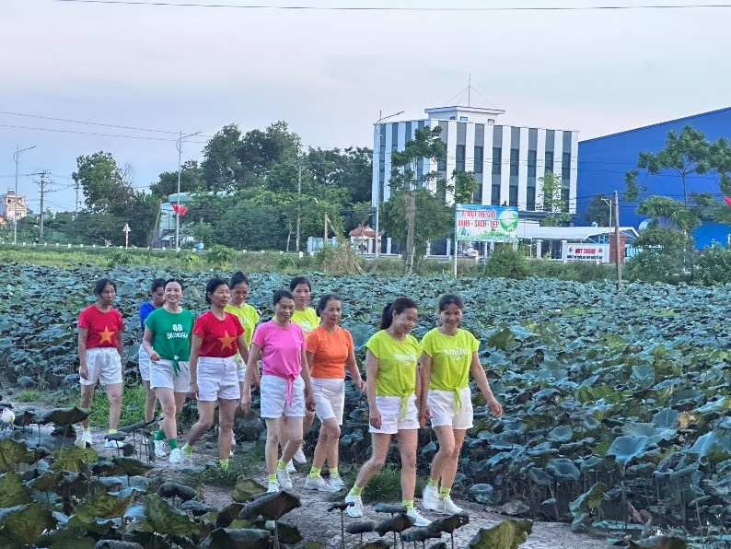
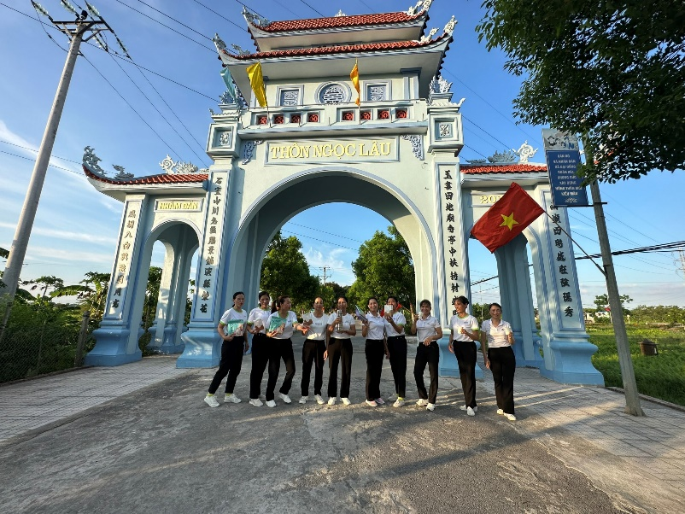
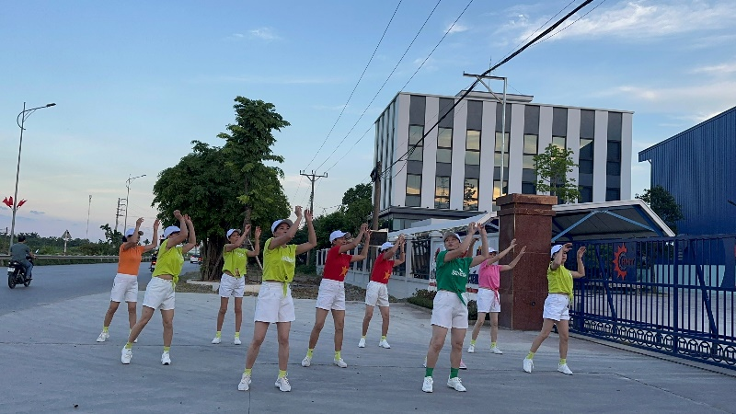
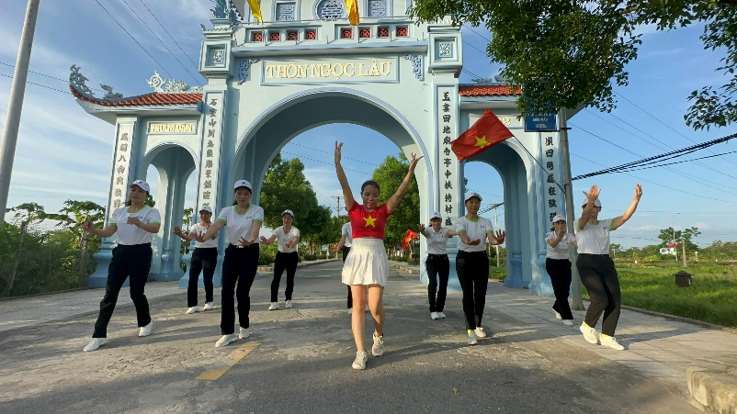
Clb dân vũ Giao lưu quay phim, chụp ảnh bên ngoài

Slide 16
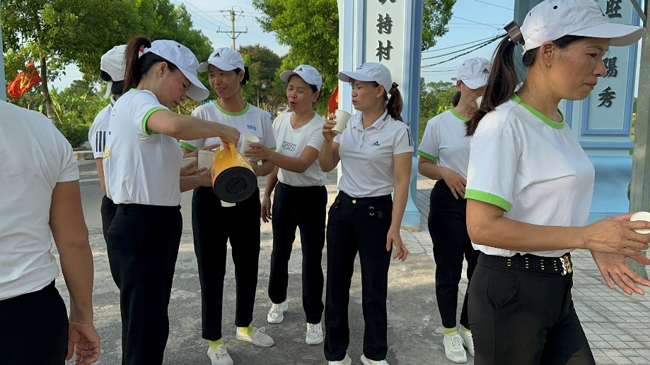
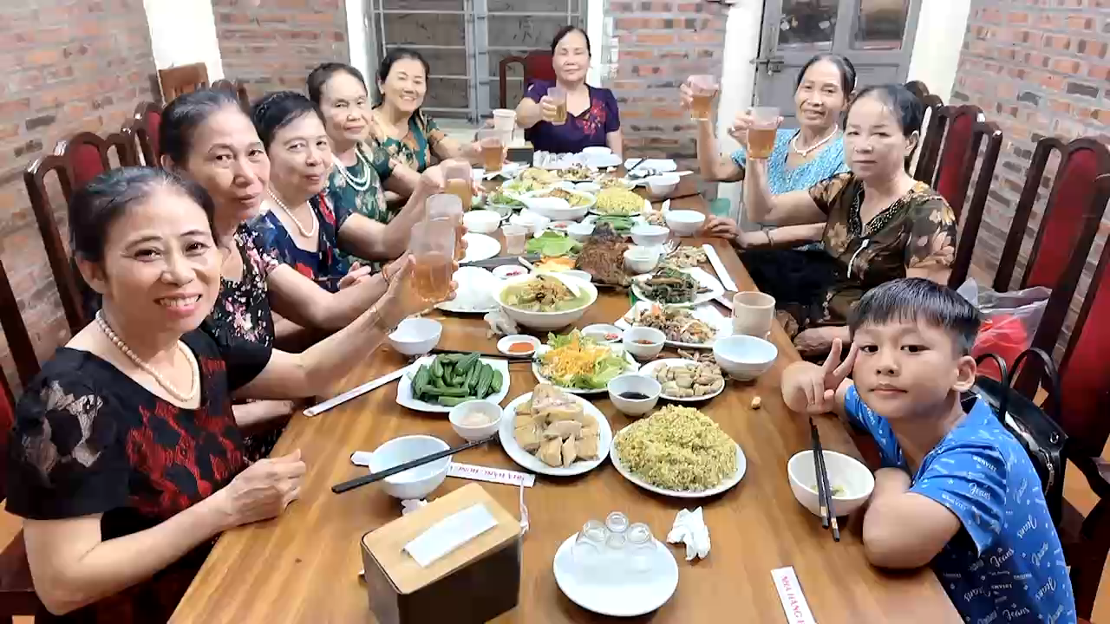
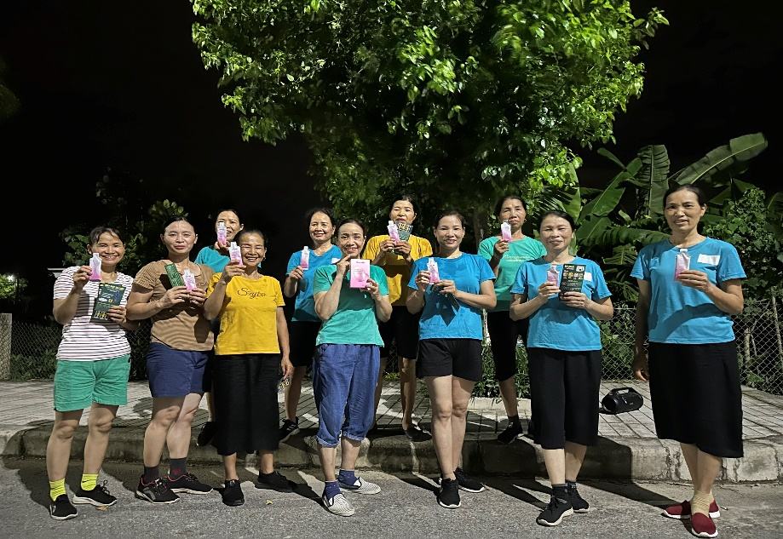
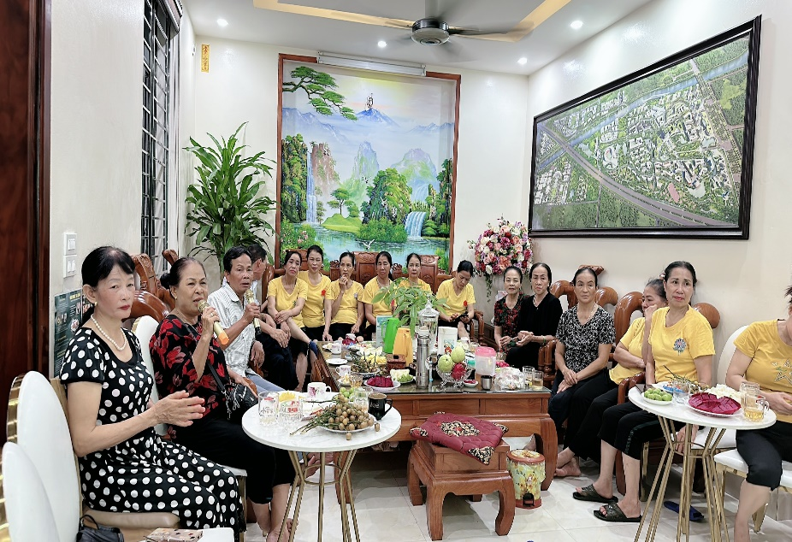
Giao lưu liên hoan thành viên clb

Slide 17
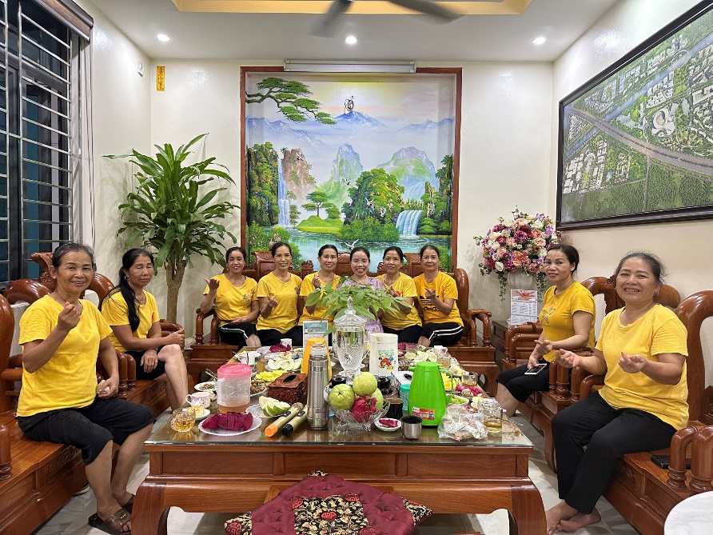
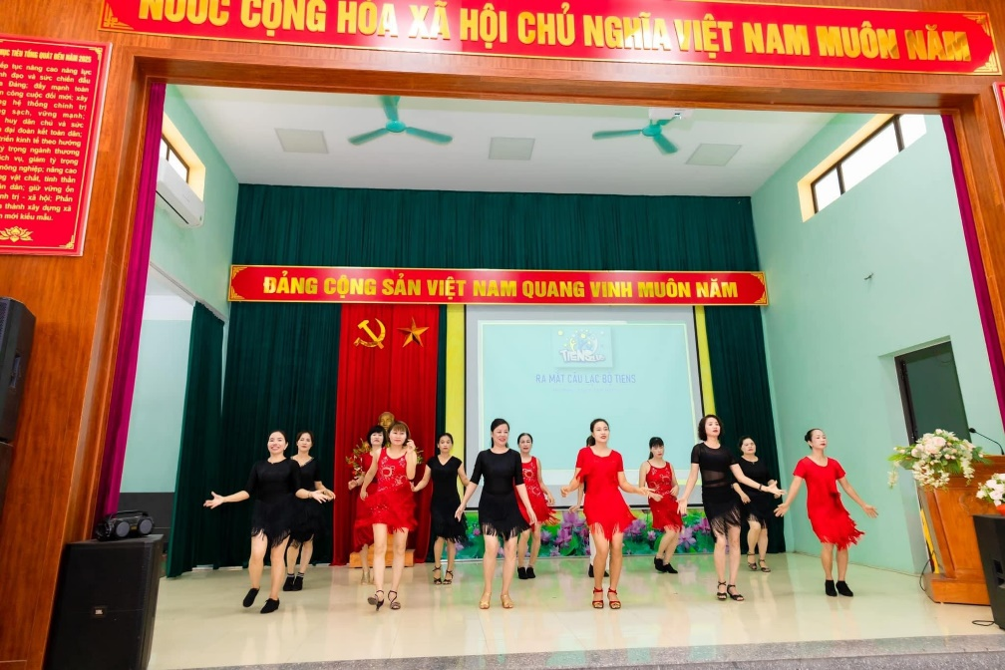
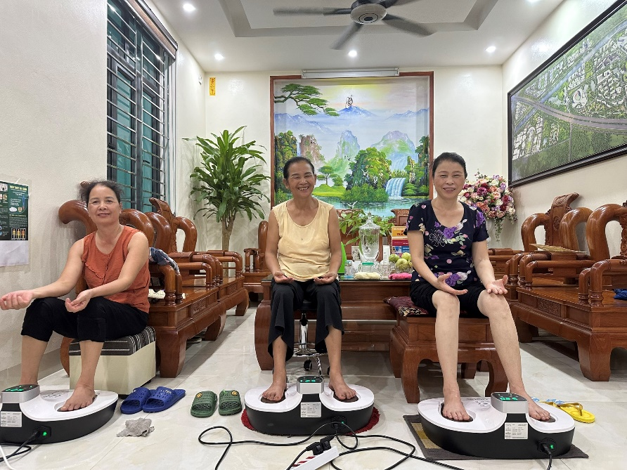
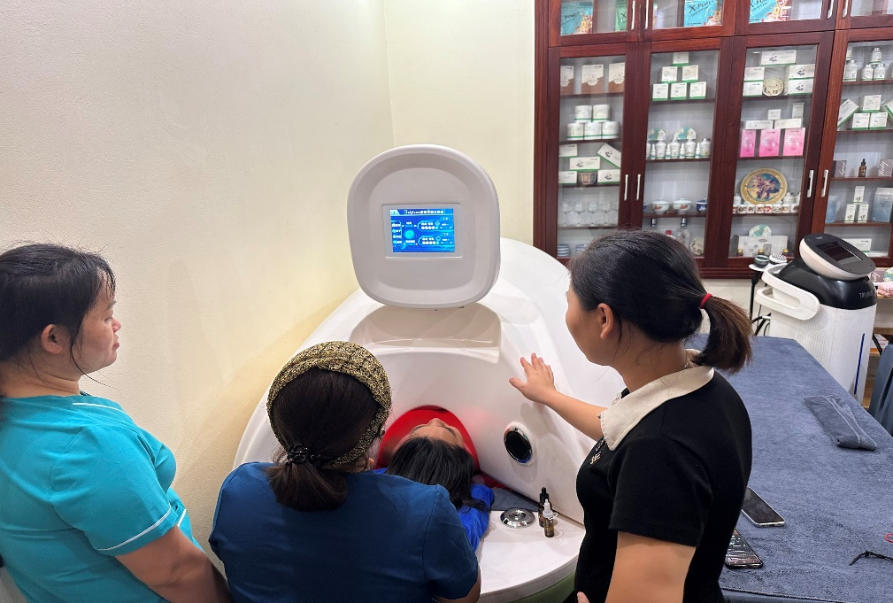
Chuyển đổi khách hàng trải nghiệm
感谢您的聆听

Slide 18
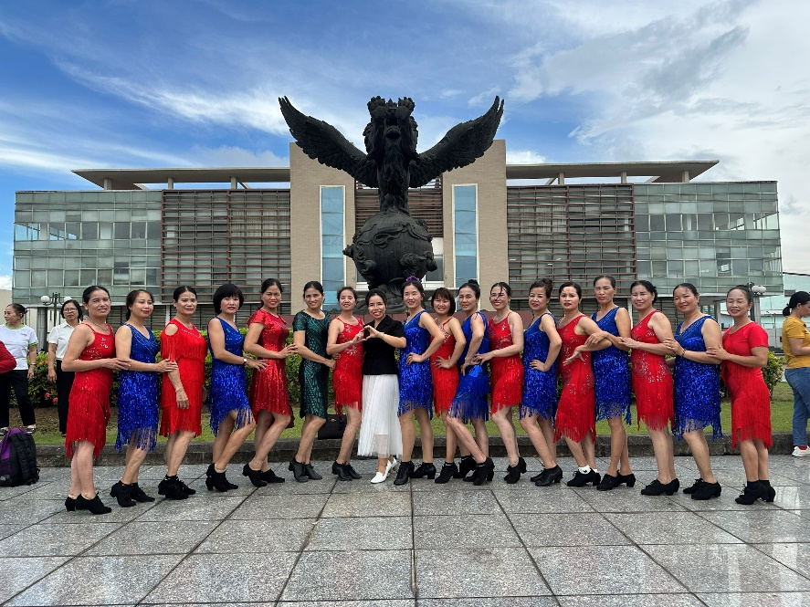
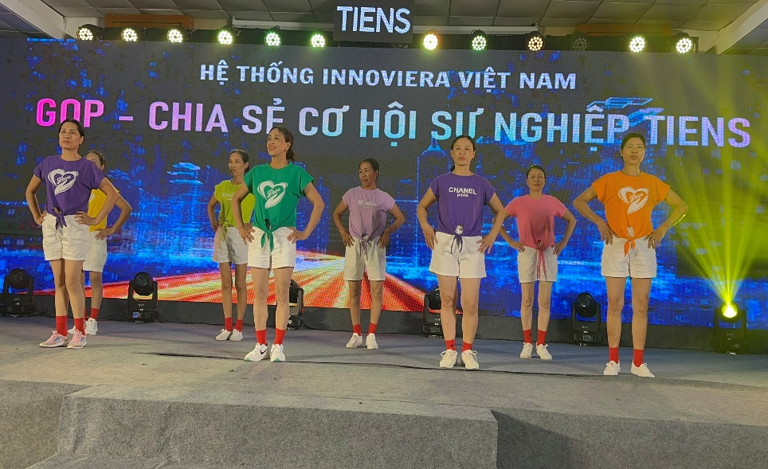
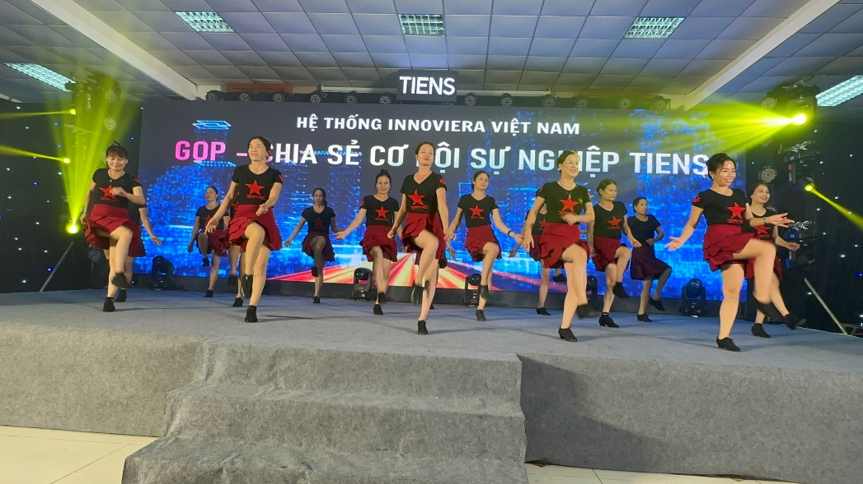
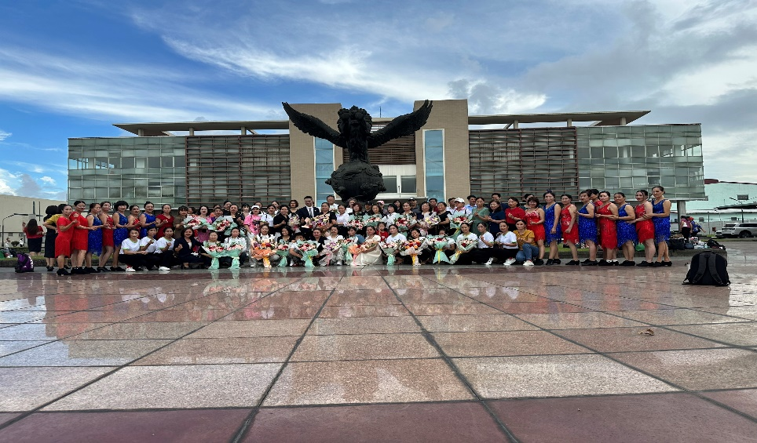
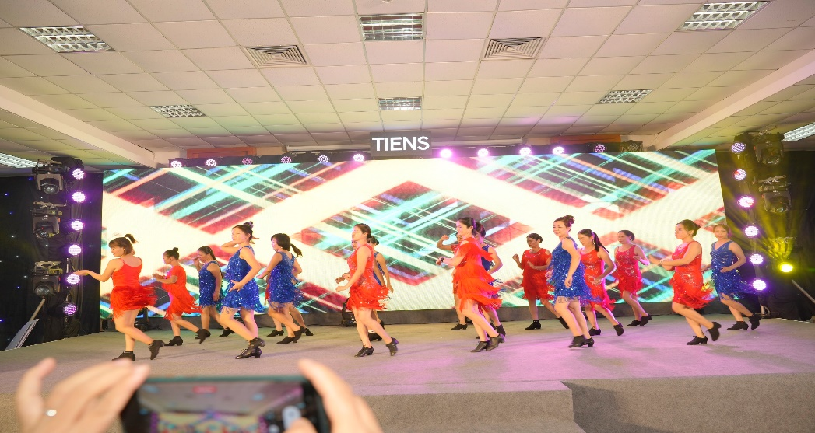
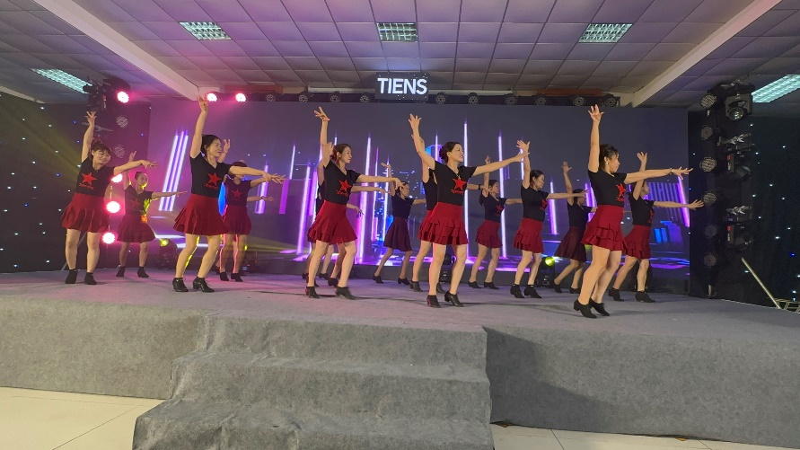
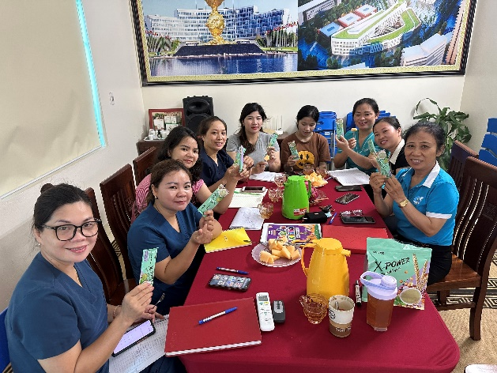
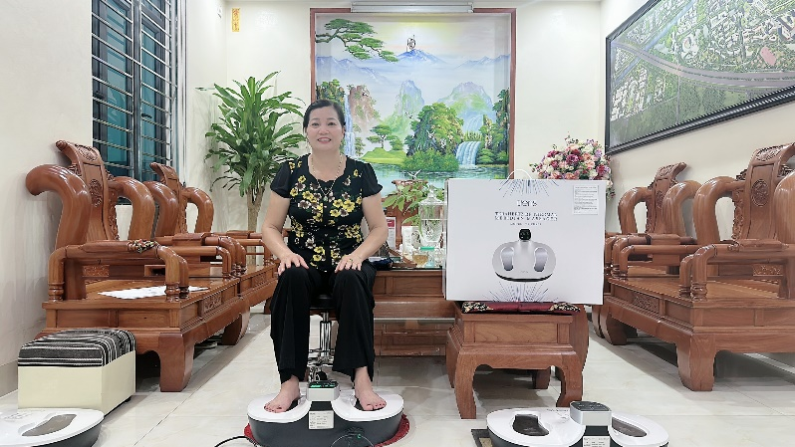
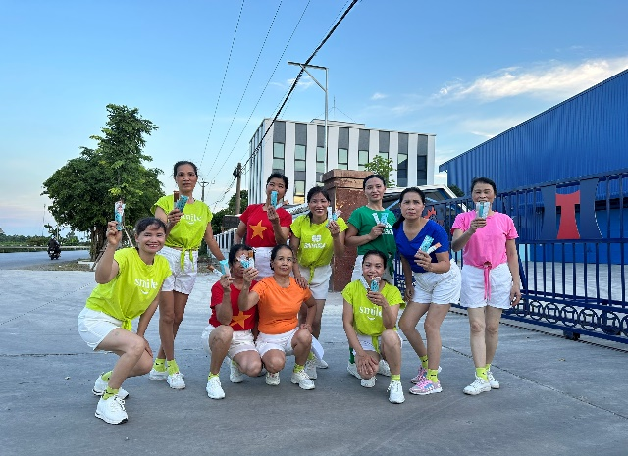
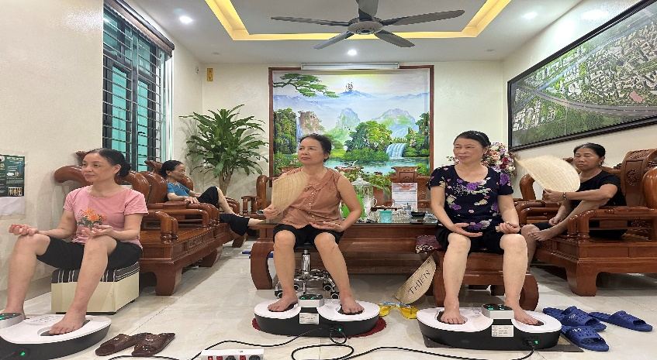

Slide 19
